Slide 1



Toán
Bài : Tiền Việt Nam
A. HOẠT ĐỘNG CƠ BẢN

Slide 2
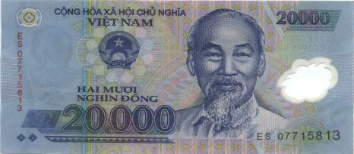
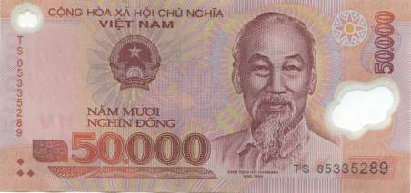
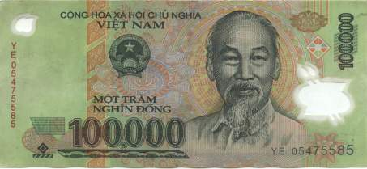
2. Quan sát các tờ tiền dưới đây và trả lời câu hỏi:
a. Hình trên có các tờ giấy bạc loại nào?
b. Trên bề mặt của mỗi tờ giấy bạc có ghi những gì?

Slide 3
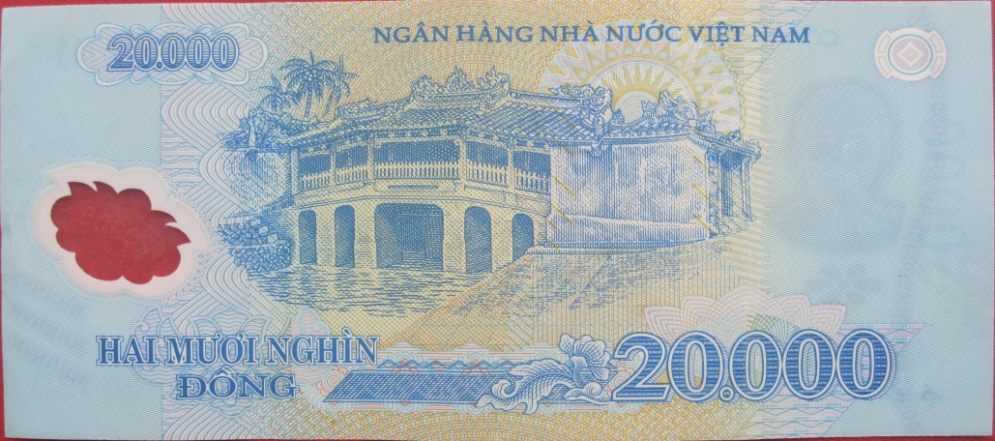
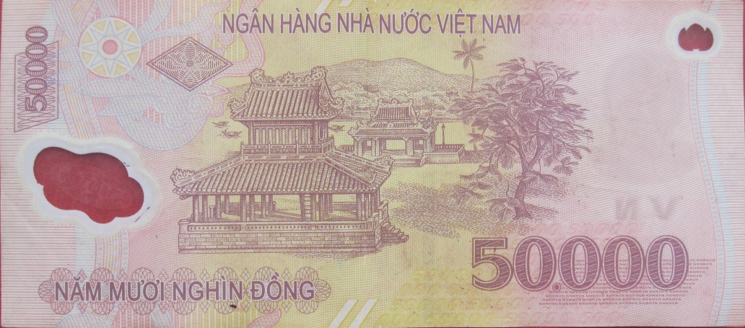
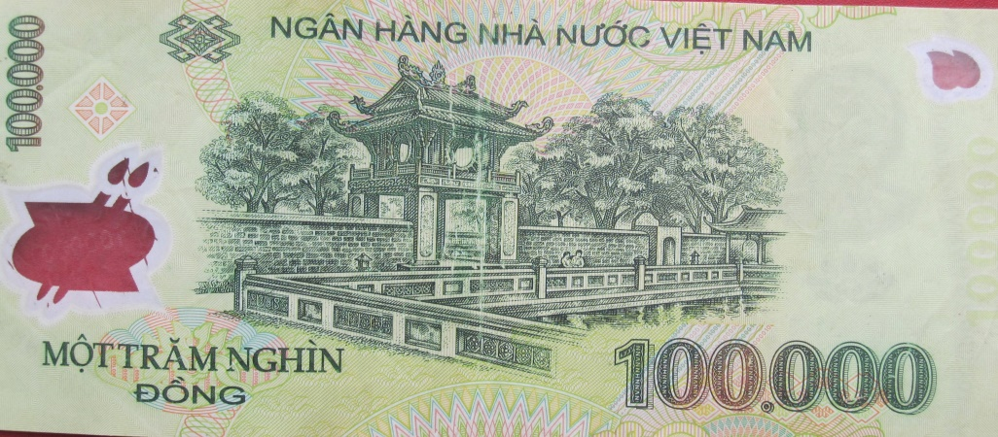

Slide 4
3.Chơi trò chơi “ Đố bạn”
Muốn có 100 000 đồng thì cần lấy:
Mấy tờ 50 000 đồng?
b. Mấy tờ 20 000 đồng?
c. Mấy tờ 10 000 đồng?
2 tờ 50 000 đồng.
5 tờ 20 000 đồng.
10 tờ 10 000 đồng.

Slide 5
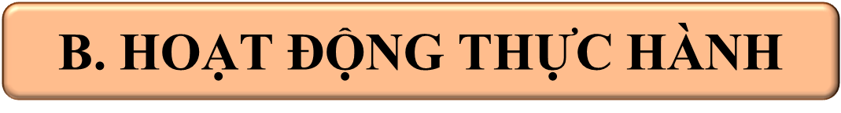
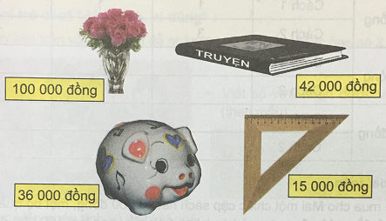
1: Quan sát tranh rồi thực hiện hoạt động sau:

Slide 6

B. HOẠT ĐỘNG THỰC HÀNH
Trong các đồ vật trên, đồ vật nào có giá cao nhất, đồ vật nào có giá thấp nhất?
Mua quyển truyện và con lợn tiết kiệm hết bao nhiêu tiền?
Quyển truyện đắt hơn cái ê ke bao nhiêu tiền?

Slide 7
2: Mỗi ví đựng bao nhiêu tiền?
a)
b)
20 000 đồng
10 000 đồng
20 000 đồng
10 000 đồng
10 000 đồng
10 000 đồng
10 000 đồng
20 000 đồng
50 000 đồng
60 000 đồng
c)
d)
20 000 đồng
50 000 đồng
20 000 đồng
10 000 đồng
2 000 đồng
10 000 đồng
1000 đồng
2 000 đồng
82 000 đồng
33 000 đồng

Slide 8
Bài 3: Viết số thích hợp vào ô trống (theo mẫu):
Tổng số tiền | Số các tờ giấy bạc
 | 10 000 đồng | 20 000 đồng | 50 000 đồng
80 000 đồng | 1 | 1 | 1
70 000 đồng
100 000 đồng
Cách 1
Cách 2
3
0
1
Cách 1
0
1
1
Cách 2
2
0
1
Cách 1
1
2
1
Cách 2
3
1
1

Slide 9
4: Giải bài toán:
Mẹ mua cho Mai một chiếc cặp sách hết 25 000 đồng, một bộ quần áo hết 45 000 đồng. Mẹ đưa cho cô bán hàng một tờ giấy bạc loại 100 000 đồng. Hỏi cô bán hàng phải trả lại mẹ bao nhiêu tiền?
Bài giải
Mẹ mua chiếc cặp và bộ quần áo hết số tiền là:
25 000 + 45 000 = 70 000 (đồng)
Cô bán hàng phải trả lại mẹ số tiền là:
100 000 - 70 000 = 30 000 (đồng)
Đáp số: 30 000 đồng

Slide 10
*** The end ***

